Slide 1
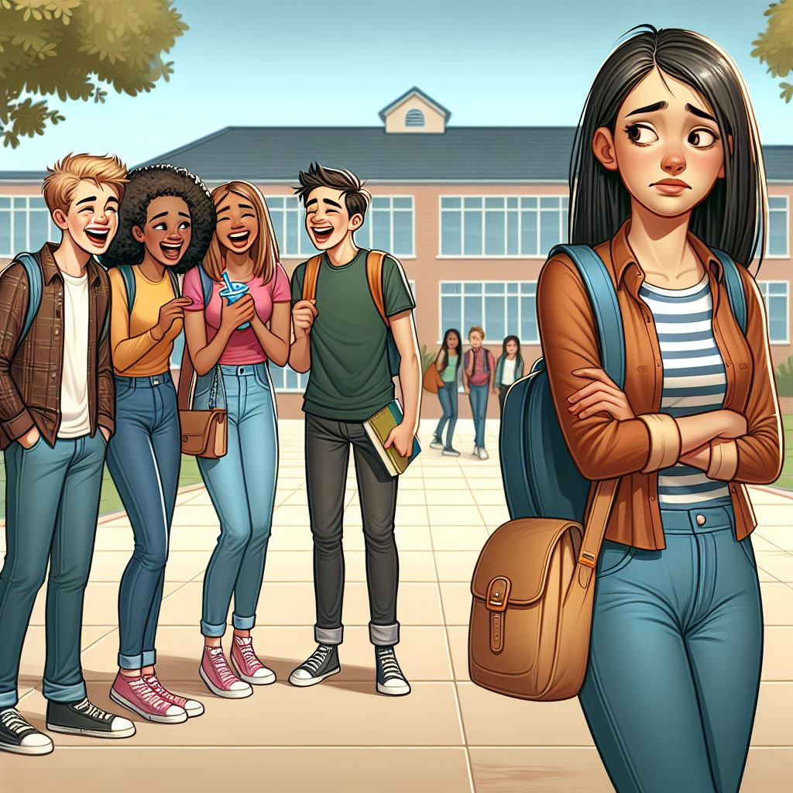
Psycho-educatie
Ik en de ander
Les 3
Notes:
BELANGRIJKE INFORMATIE VOORAF!
Dit thema vraagt metacognitie. De leerlingen moeten kunnen nadenken over hun eigen gedachten en emoties/gevoelens. Dit vraagt abstract denkvermogen. Voor sommige leerlingen en klassen is dit een vaardigheid die ze nog niet sterk genoeg hebben ontwikkeld. Bekijk de lessen dus goed voordat je deze aanbiedt en schat in of jouw klas dit thema (deze lessen) aankan of niet. We adviseren dat de docent en logopedist deze keuze samen maken.
Benodigde materialen:
foto's sociale situaties - (uitgeprint; 1 setje per groepjes van 2 tot 4 leerlingen)
Voorbereiding:
Lees de notities bij deze les goed door.
Achtergrondinformatie voor de docent:
In dit thema behandelen we Theory of Mind (ToM). Uit onderzoek (en uit de praktijk) weten we dat leerlingen met TOS vaak een zwakkere ToM hebben. ToM houdt in het kunnen herkennen en begrijpen van je eigen gedachten en emoties/gevoelens en die van anderen. Hier hoort ook bij dat je gedrag kan aanpassen door rekening te houden met je eigen gedachten, emoties en gevoelens en met die van de ander.
Het herkennen en begrijpen van wat er in jezelf omgaat noemen we intrapersoonlijke ToM
Het herkennen en begrijpen van wat er in anderen omgaat noemen we interpersoonlijke ToM
Om de inhoud van de lessen herkenbaar te houden voor onze leerlingen, gebruiken we de term Theory of Mind (ToM) niet. We hebben gekozen voor “Ik en de ander” als naam voor dit thema.
Het is helpend als je voorafgaand aan deze lessen over ToM het thema Emoties (leerjaar 1) en de lessen Omgaan met je emoties uit het Thema Executieve Functies (leerjaar 2) hebt aangeboden.
De verschillende aspecten van ToM die in deze lessen aan bod komen zijn:
Je eigen emoties kunnen herkennen en begrijpen (intrapersoonlijke ToM)
Beseffen dat een ander andere emoties/gevoelens en gedachten kan hebben (interpersoonlijke ToM)
Handige keuzes kunnen maken die passen bij jouw emoties en die van een ander (inta- en interpersoonlijke ToM)
Les 3: Verschillende perspectieven – Iedereen ziet de wereld anders
We helpen de leerlingen begrijpen dat iedereen dingen/situaties anders ziet en dat verschillende meningen/interpretaties naast elkaar kunnen bestaan.
We laten ze ervaren dat iedereen de wereld op een andere manier kan zien.
Belangrijke aspecten van deze les:
Denken over denken: Hoe kunnen mensen dezelfde situatie verschillend beleven?
Humor en perspectief: Waarom vindt de één iets grappig en de ander niet?
Perspectieven: verschillende foto’s bekijken en met elkaar in gesprek gaan over verschillende perspectieven.
Disclaimer:
In dit programma richten we ons op de ToM die gaat over het herkennen en begrijpen van de eigen emoties/gevoelens en de emoties/gevoelens van anderen. De gedachten van jezelf en de ander komen maar kort aan bod. Hoewel er nog meer manieren zijn om naar ToM te kijken, beperken we ons in dit thema tot deze twee aspecten. Zo houden we het lesaanbod realistisch voor de leerlingen en de docent en logopedist. Wil je toch nog meer doen met de vaardigheid rondom de gedachten van leerlingen, dan kun je de lessen Helpende gedachten van PeTOS vso aanbieden. Ook kun je putten uit het lesaanbod van Spraakwaterval.
ToM is niet aan te leren middels een lesmethode. Deze lessen zijn daarom vooral bedoeld als bewustwording voor de leerlingen, niet als training. Voor het trainen of behandelen van ToM raden we je aan om te verwijzen naar mensen met een therapeutische achtergrond. Denk bijvoorbeeld aan de collega’s van Kentalis Zorg.

Slide 2
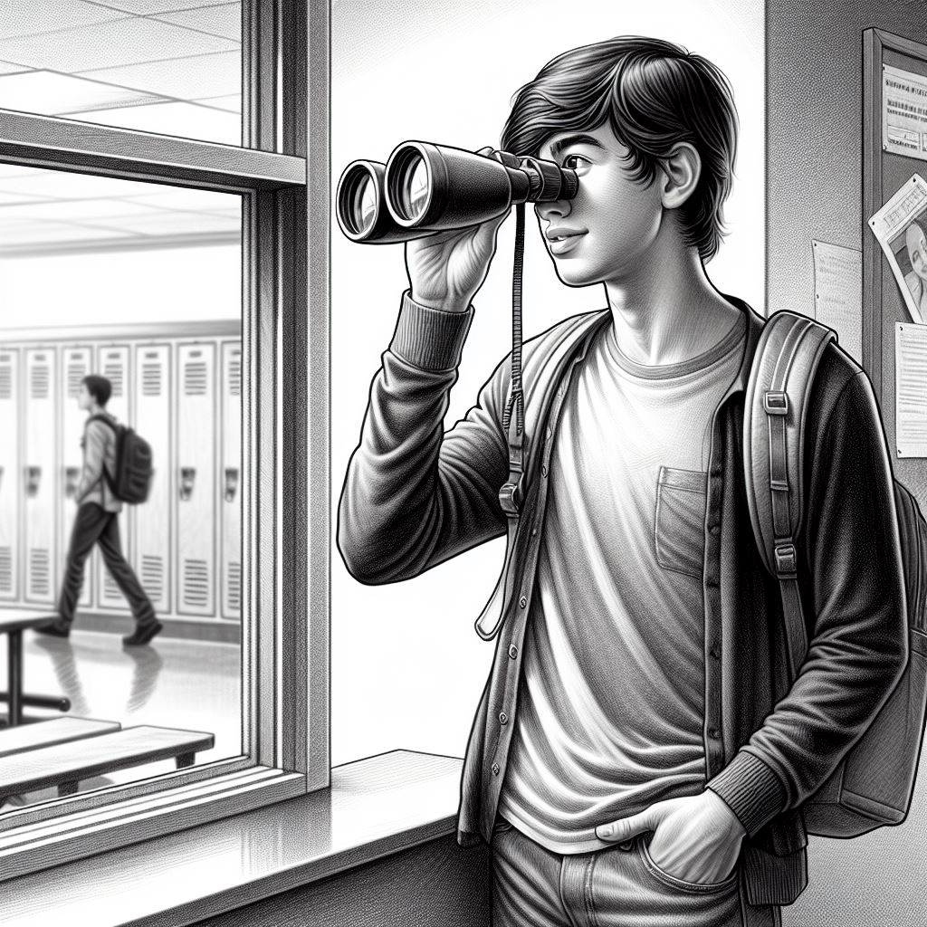
Vorige les
Terugblik
Notes:
Kijk met de klas even terug op de vorige les.
Wat is er blijven hangen?
In de vorige les hadden we het over het herkennen van emoties in situaties.
In de vorige les hadden we het ook over de signalen van emoties en gevoelens. Daarmee bedoelen we wat je kunt zien aan het gezicht en aan de lichaamshouding van de ander.
We hebben geleerd dat we vragen kunnen stellen om te checken hoe de ander zich voelt.
Ook hebben we geleerd dat we vragen kunnen stellen om rekening te houden met de ander.

Slide 3
Lesdoelen
Ik leer dat anderen soms anders naar situaties kijken dan ik.
Ik leer waarom ik altijd moet vragen of ik de gedachten en gevoelens van een ander goed begrijp.

Slide 4
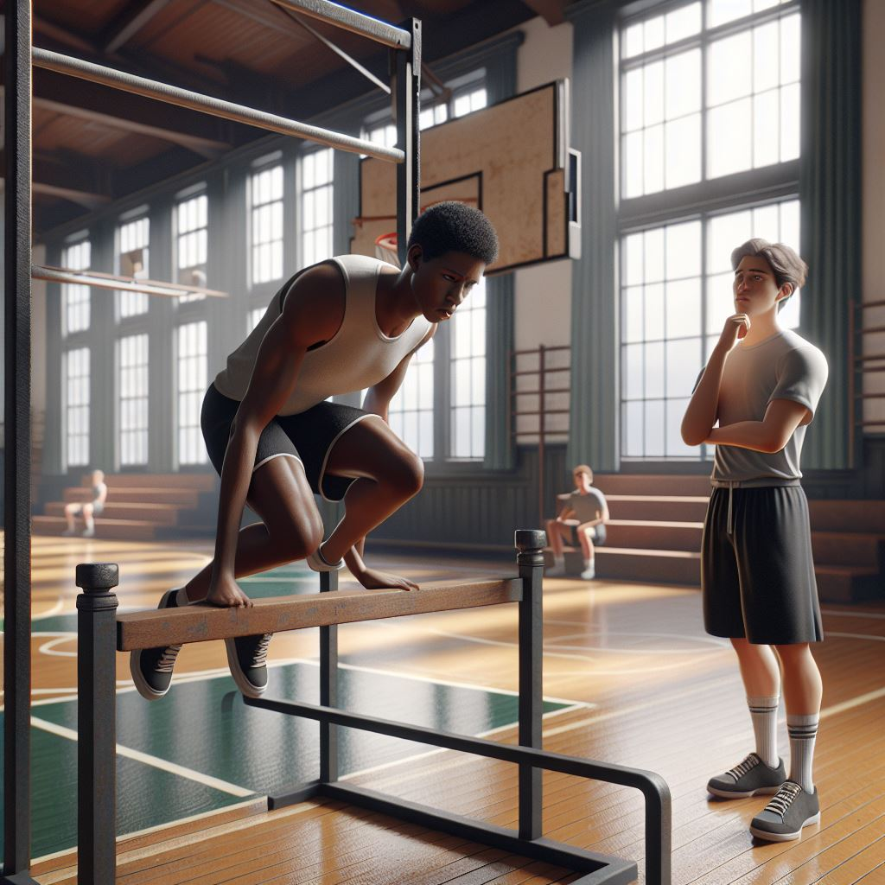
Jezelf verplaatsen
Als we samen met andere mensen naar een situatie kijken, zien en horen we dan altijd precies hetzelfde?
Als we samen met andere mensen naar een situatie kijken, denken en voelen we dan altijd hetzelfde?
Hoe weten we zeker of we de gedachten en gevoelens van een ander begrijpen?
Notes:
Informatie voor de leerlingen
Als we met verschillende mensen naar dezelfde situatie kijken, zien en horen we dan hetzelfde?
> Wie denkt dat we hetzelfde zien en horen? Ga staan met je handen op je hoofd
> Wie denkt dat we niet hetzelfde zien en horen? Ga staan met je armen in de lucht
Antwoord: we zien en horen niet allemaal hetzelfde. Dat komt omdat we op verschillende dingen letten.
Als we met verschillende mensen naar dezelfde situatie kijken, denken en voelen we dan altijd hetzelfde?
> Wie denkt dat we hetzelfde voelen als we naar dezelfde situatie kijken? Ga op je tafel zitten.
> Wie denkt dat we niet hetzelfde voelen als we naar dezelfde situatie kijken? Ga met je buik over je tafel liggen.
Antwoord: we denken en voelen niet allemaal hetzelfde. Dat komt omdat iedereen een eigen binnenwereld met gevoelens en emoties heeft.
Hoe weten we zeker of we (de gedachten en emoties) van een ander begrijpen?
Open vraag. Laat de leerlingen mogelijkheden noemen.
(vraag de ander: wat zie jij? wat vind jij? wat voel jij?)

Slide 5
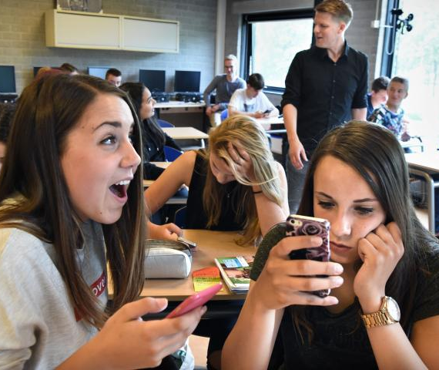
Opdracht: jezelf verplaatsen
Bekijk de foto
Wat gebeurt hier?
Notes:
Klassikaal oefenen
Laat de klas in stilte naar deze foto kijken. Geef de klas minimaal 1 minuut

Slide 6
Opdracht: jezelf verplaatsen
Wat zag jij als eerste op de foto?
Heeft iemand anders iets gezien wat jij niet had gezien?
Hoe kan het dat mensen andere dingen zien in dezelfde foto?
Notes:
Klassikaal oefenen
Bespreek met de klas:
Wat zag jij als eerste op de foto?
Heeft iemand anders iets gezien wat jij niet had gezien?
Hoe kan het dat mensen andere dingen zien in dezelfde foto?

Slide 7
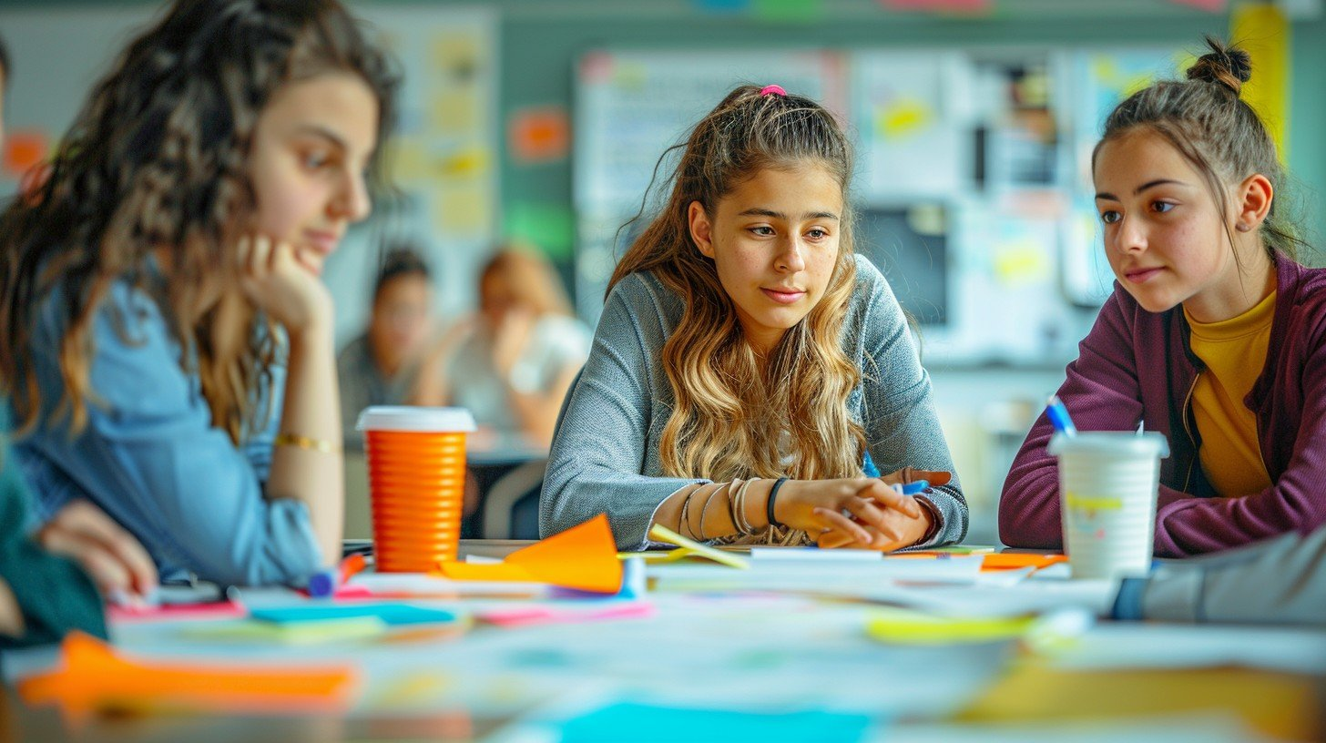
Opdracht: jezelf verplaatsen
Bekijk de foto’s in jouw groepje:
Wat zie je?
Wat denk je dat er gebeurt op de foto?
Hoe denk je dat elke persoon zich voelt?
Bespreek daarna de vragen bij de foto’s.
Notes:
LET OP. Als de les minder snel gaat met jouw klas, kun je vanaf dit punt afbreken. De lesinhoud vanaf deze dia kan je in een volgende les aanbieden.
________________________________________________________________
Oefenen in groepjes
Verdeel de klas in groepjes.
Deel de foto’s met sociale situaties uit. (1 setje per groepje.)
Deel ook de vragen bij de foto’s uit (zelfde printblad). Laat de leerlingen de foto’s bekijken en met elkaar in gesprek gaan over de vragen.

Slide 8
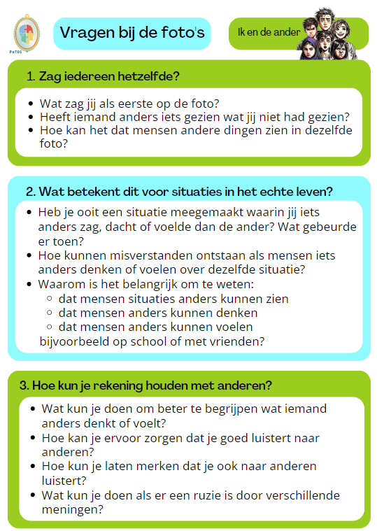
Opdracht: bespreken
Je hebt geoefend met jezelf verplaatsen in de ander door kijken naar foto’s van situaties.
Zag en dacht iedereen hetzelfde bij alle foto’s?
Wat heb je geleerd?
Wat betekent dit voor het echte leven?
Hoe kun je rekening houden met anderen?
Notes:
Klassikaal terugblikken en nabespreken
Bespreek de opdracht na: - Zag iedereen hetzelfde?
- Wat viel jullie op bij het bespreken van de foto’s?
- Hoe kan het dat mensen anderen dingen zien in dezelfde foto?
Dat kan komen omdat we allemaal andere dingen hebben meegemaakt.
Je als eerste let op wat jij herkent uit jouw eigen leven.
Je let op wat jij het belangrijkst vindt. Iedereen vindt andere dingen belangrijk.
Als er meerdere dingen gebeuren in een situatie kun je op verschillende dingen letten. Jij kan er dan op de ene manier naar een situatie kijken – en de ander kijkt er op een andere manier naar.
- Wat betekent dit voor situaties in het echte leven?
- Hoe kunnen misverstanden ontstaan als mensen iets anders denken of voelen over dezelfde situatie?
Als we denken dat de ander precies hetzelfde denkt of voelt, begrijpen we elkaar niet goed.
Het kan zijn dat het voelt alsof de ander jou expres niet begrijpt. Ook al is dat niet zo.
Er zijn altijd verschillende meningen. Iedereen heeft een eigen mening. Als we alleen naar onze eigen mening luisteren, kunnen er ruzies ontstaan.
Daarom is het belangrijk om te weten dat iedereen anders naar een situatie kan kijken, en dat iedereen iets anders kan denken en voelen.
- Hoe kun je rekening houden met anderen?
Je kunt bijvoorbeeld vragen naar de mening, gedachten en emoties/gevoelens van een ander.
Je kunt goed naar de ander luisteren door alleen op die persoon te letten.
Je kunt herhalen wat de andere persoon heeft gezegd en je kunt checken of je de andere persoon goed begrijpt. Zo weet dat je goed hebt geluisterd en dat je de ander begrijpt.
Door te herhalen en te checken kun je de ander laten merken dat je goed luistert.
Als er een ruzie is door verschillende meningen, bedenk dan het volgende:
Iedereen kan een andere mening hebben
Iedereen mag een andere mening hebben
Misschien begrijpen we de andere persoon niet goed.
Hebben we de ander al vragen gesteld om te checken wat hij bedoelt?
Het is belangrijk dat wet weten: iedereen kijkt op een andere manier naar een situatie. En iedereen voelt iets anders.

Slide 9
Hoe is het gegaan?
Ik weet dat anderen soms iets anders zien in situaties dan ik.
Ik weet waarom ik altijd even moet checken of ik de gedachten en emoties van een ander goed begrijp.

